Slide 1
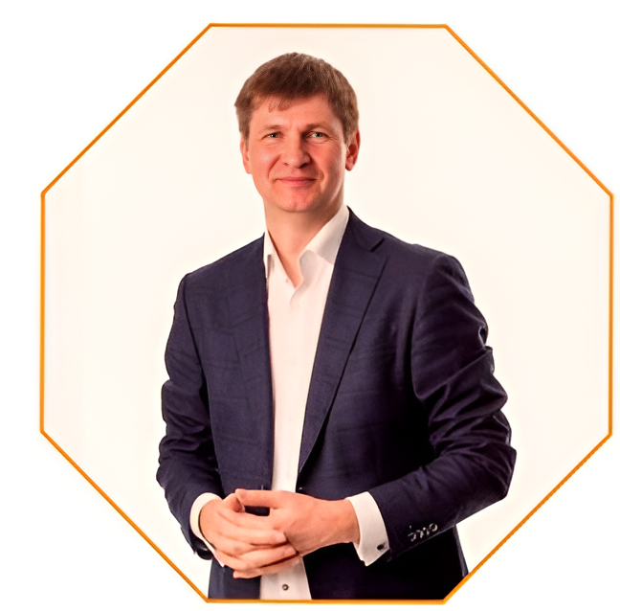

НДС 2026
повышение ставки до 22%,
кто подпадает под НДС,
22% или 5–7% – что выбрать?
Ювелирный торговый дом 10.7
что нового и полезного появилось в программе за 2025 год
Дмитрий Румянцев
Руководитель компании "ЮвелирСофт"
Программы для ювелиров
20 лет на рынке

Slide 2
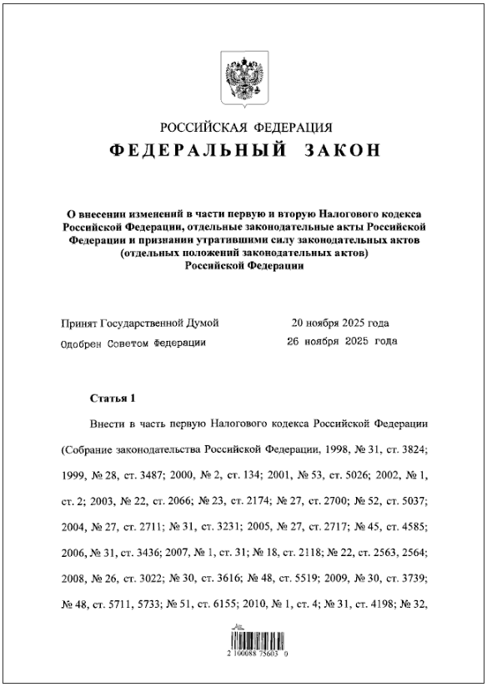
Изменения в налоговом законодательстве
С 1 января 2026 года вступают в силу поправки в Налоговый кодекс Российской Федерации внесенные в него Федеральным законом от 28.11.2025 № 425-ФЗ.
Программы для ювелиров
20 лет на рынке

Slide 3
Что меняется для нас с вами?
Программы для ювелиров
20 лет на рынке

Slide 4
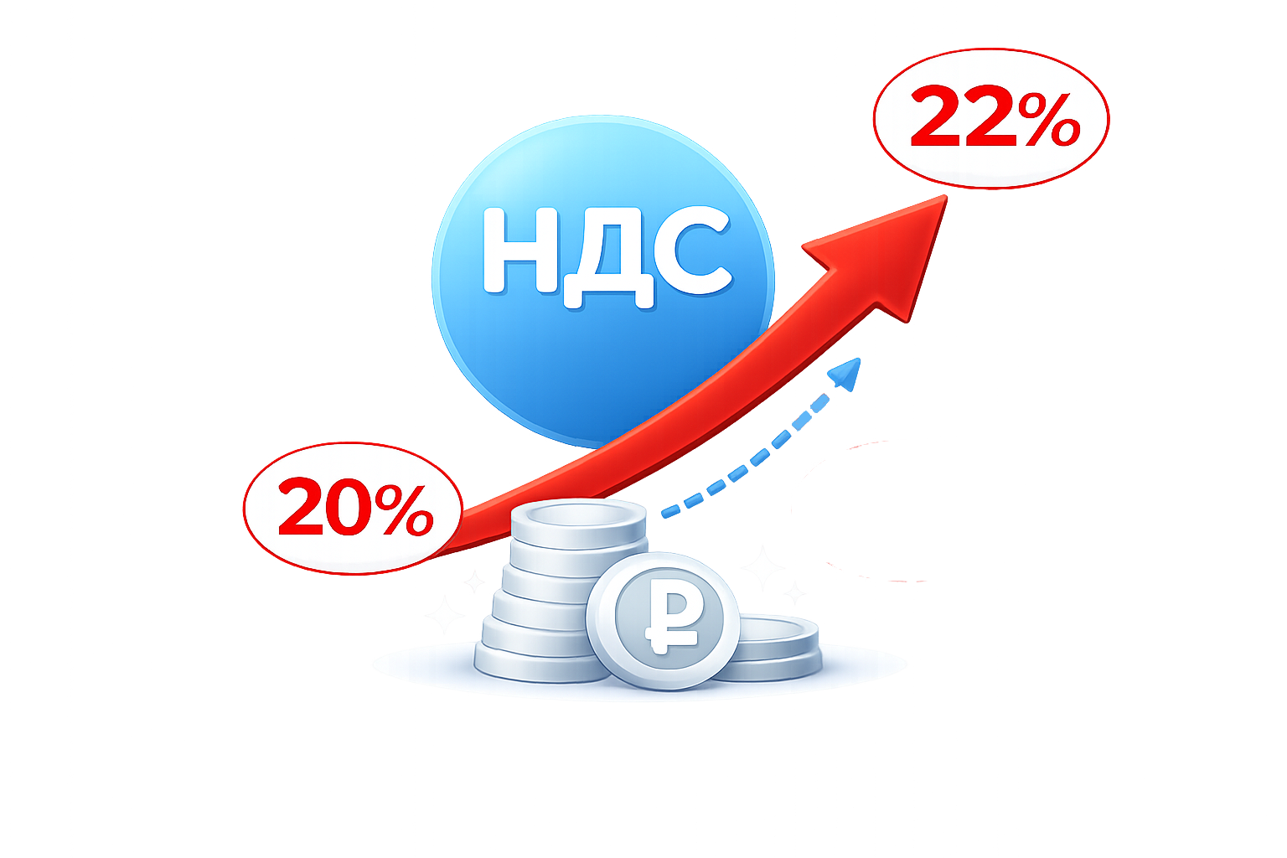
Увеличение НДС с 20% до 22%
Программы для ювелиров
20 лет на рынке

Slide 5
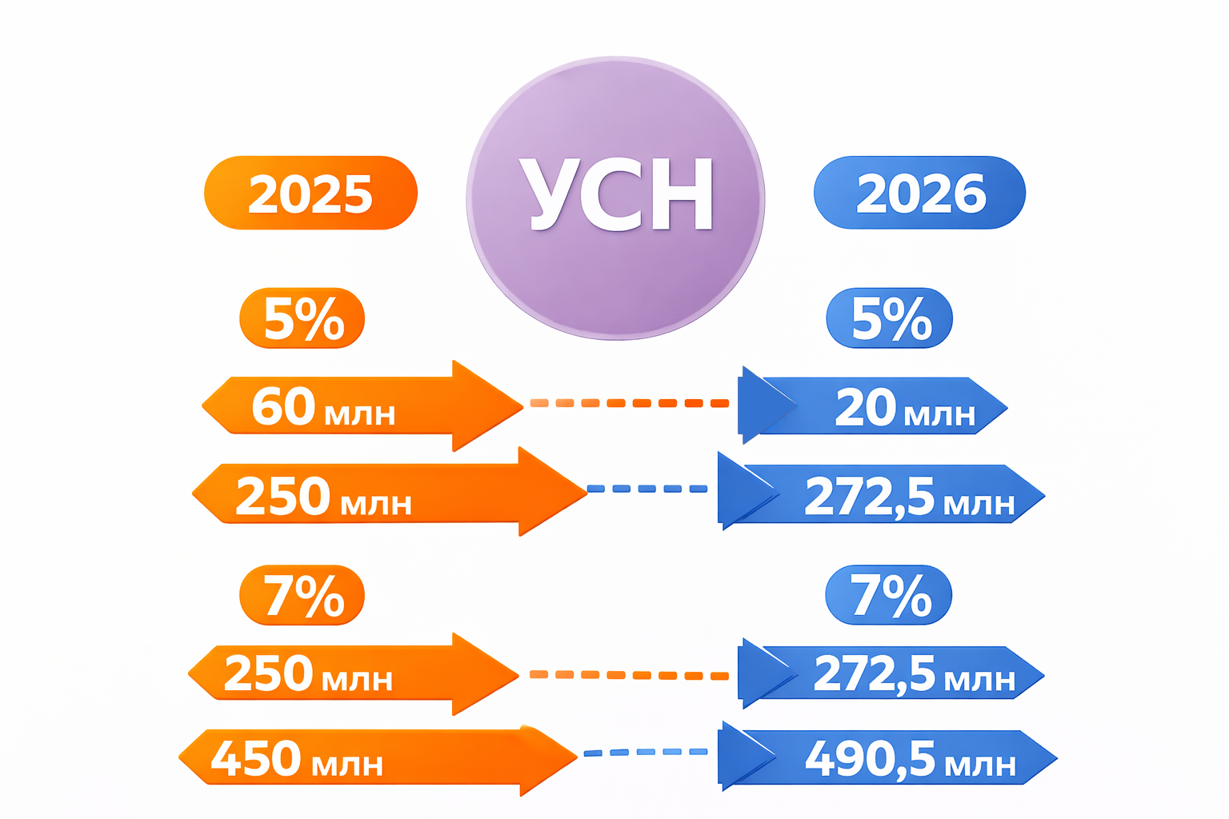
Снижены пороги для специальных налоговые ставок
Программы для ювелиров
20 лет на рынке

Slide 6
Таким образом, если доход плательщиков на УСН за 2025 год превысит 20 млн рублей,
то с 2026 года у них появляется обязанность по исчислению и уплате НДС
Программы для ювелиров
20 лет на рынке

Slide 7

Что выбрать? 5-7% или 22%
Программы для ювелиров
20 лет на рынке

Slide 8
Что выбрать? 5-7% или 22%
✅ Выбираем 22%, если:
есть входной НДС (закупки с НДС, производство, импорт);
высокая себестоимость товара;
небольшая торговая наценка;
много поставщиков на ОСНО;
✅ Выбираем 5–7%, если:
закупка без НДС (лом, физлица, УСН-поставщики);
очень высокая наценка;
минимальные закупки с НДС;
небольшой оборот и важна простота учёта;
Программы для ювелиров
20 лет на рынке

Slide 9
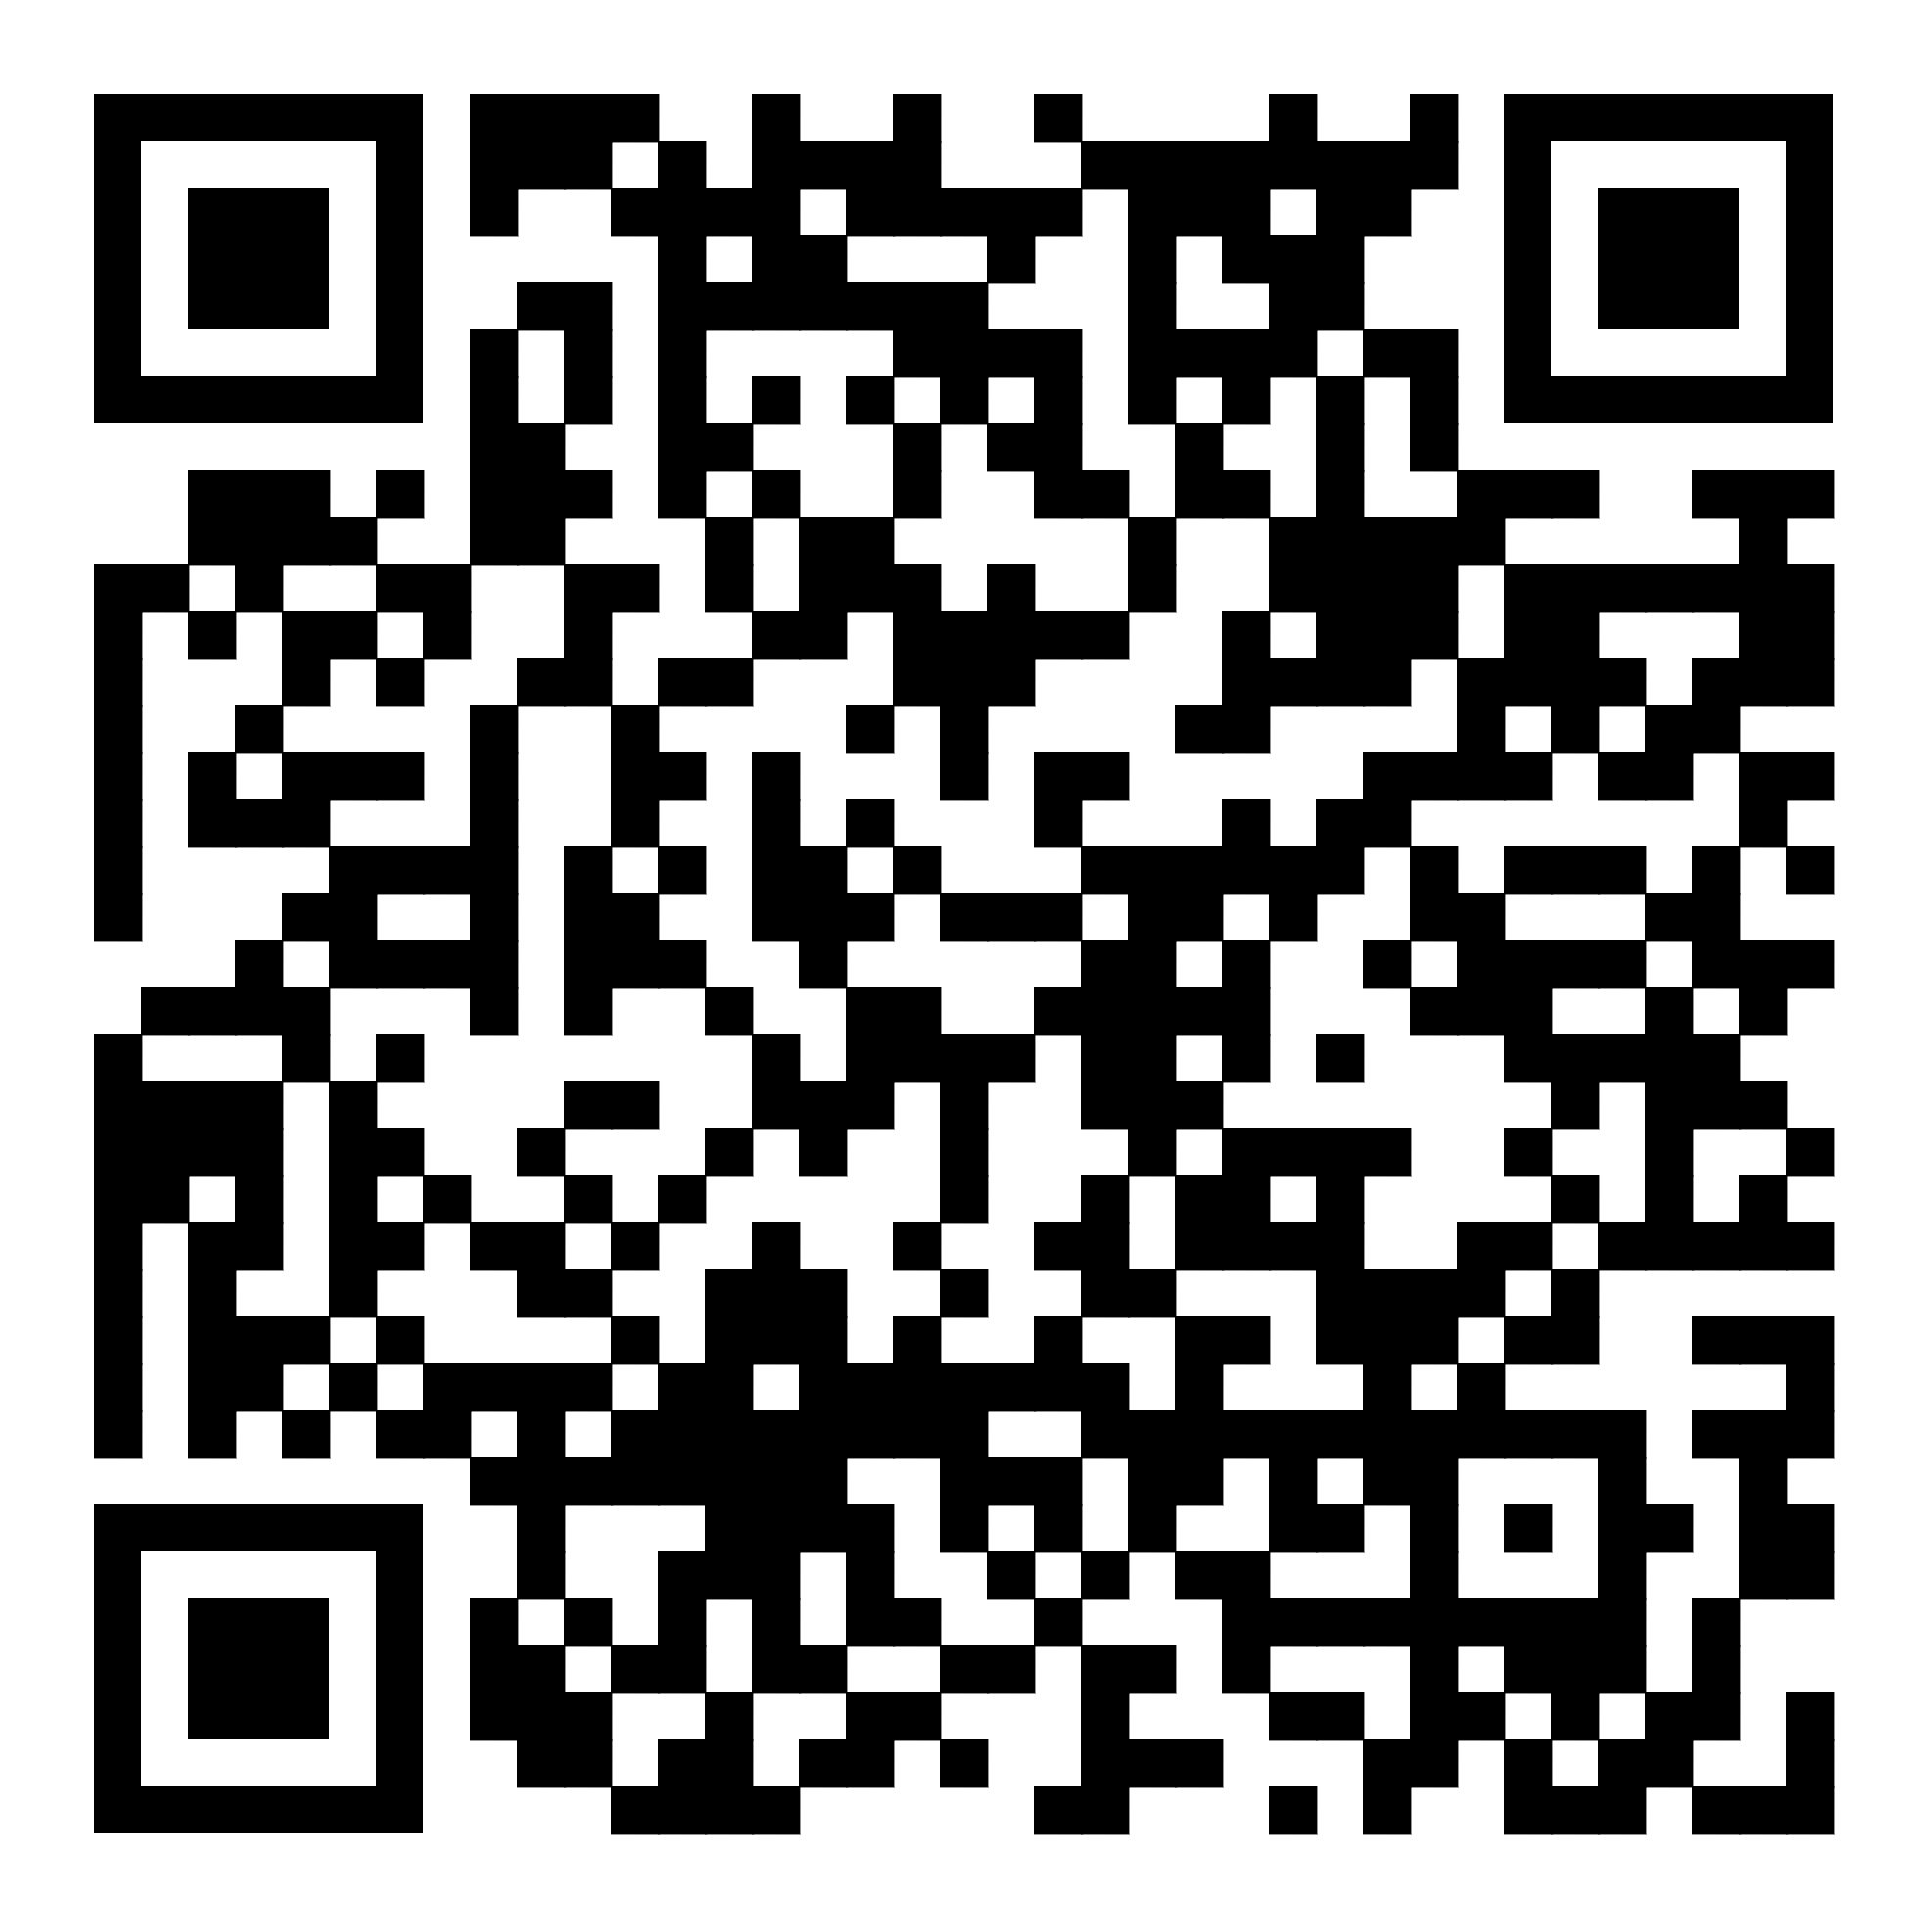
Например:
Вводные данные
Закупка с НДС (C), ₽ | 15000
Ставка НДС поставщика, % | 22
Входной НДС (V), ₽ | 2704,92
Наценка, % | 50
Цена продажи (P), ₽ | 22500
Расчёт налоговой нагрузки
НДС 22% | 1352,46
НДС 5% | 1125,00
Рекомендуемый режим | НДС 5%
Калькулятор доступен по ссылке
Проведите тщательные расчёты, прежде чем выбрать ставку НДС.
Для расчета используйте фактическую (реализованную) маржу/наценку.
Программы для ювелиров
20 лет на рынке

Slide 10
В 2025 году были на 5% НДС. Хотим перейти на 22%. Можно ли?
❌ Нет. Льготную ставку НДС 5 % (7 %) упрощенцам необходимо применять в течение не менее 12 последовательных кварталов (п. 9 ст. 164 НК РФ).
Однако по новым правилам организации и предприниматели, которые впервые используют ставку НДС 5 % (7 %), могут досрочно от нее отказаться в течение 4 последовательных кварталов с квартала, за который подавалась первая декларация по НДС с льготной ставкой (пп. "е" п. 8 ст. 2 Федерального закона от 28.11.2025 № 425-ФЗ).
Программы для ювелиров
20 лет на рынке

Slide 11
В 2025 году были на 20% НДС. Хотим перейти на 5%. Можно ли?
С 1 января 2026 года организации и индивидуальные предприниматели на упрощённой системе налогообложения (УСН) могут перейти с ставки НДС 20% на специальную ставку 5%. Это предусмотрено законом №425-ФЗ о внесении изменений в Налоговый кодекс.
Порядок действий
Перейти на специальную ставку 5% можно с начала нового квартала. Особого заявления о выборе спецставок НДС подавать в ИФНС не надо — выбранную ставку налоговая увидит из НДС-декларации за квартал, в котором произошёл переход.
Программы для ювелиров
20 лет на рынке

Slide 12
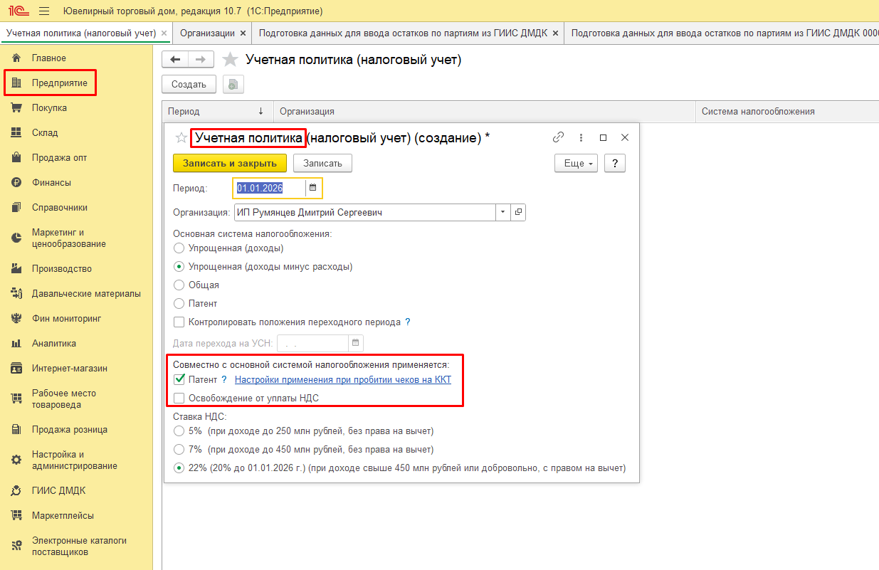
Патент – условия получения?
Если доход по ПСН не превышает 20 млн руб. в 2025 году, налогоплательщик имеет право на получение патента в 2026 году.
Для работы с патентом, в программе необходимо
создать учетную политику
ВАЖНО! Не изменить старую запись, а именно создать новую.
Программы для ювелиров
20 лет на рынке

Slide 13
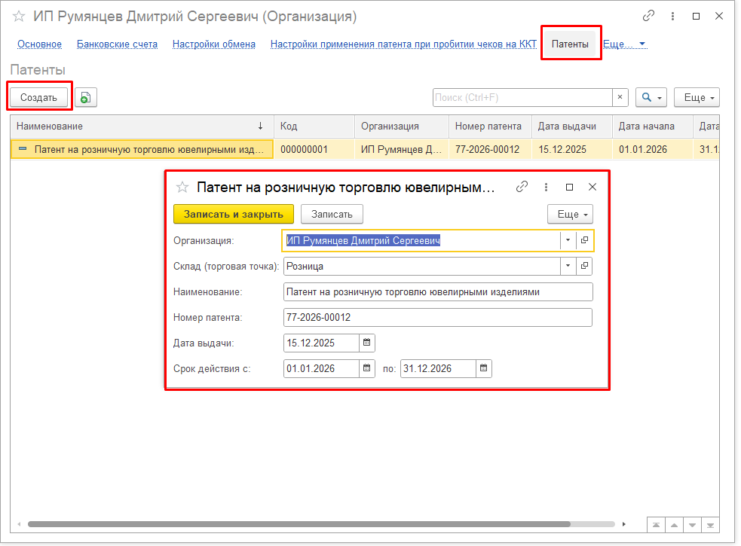
Патент – условия получения?
В карточке Организации, указать данные патента:
Организацию
Склад
Наименование
Номер
Дату выдачи
Сроки действия
Программы для ювелиров
20 лет на рынке

Slide 14
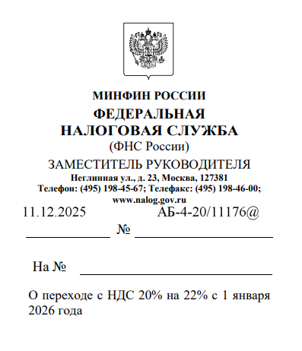
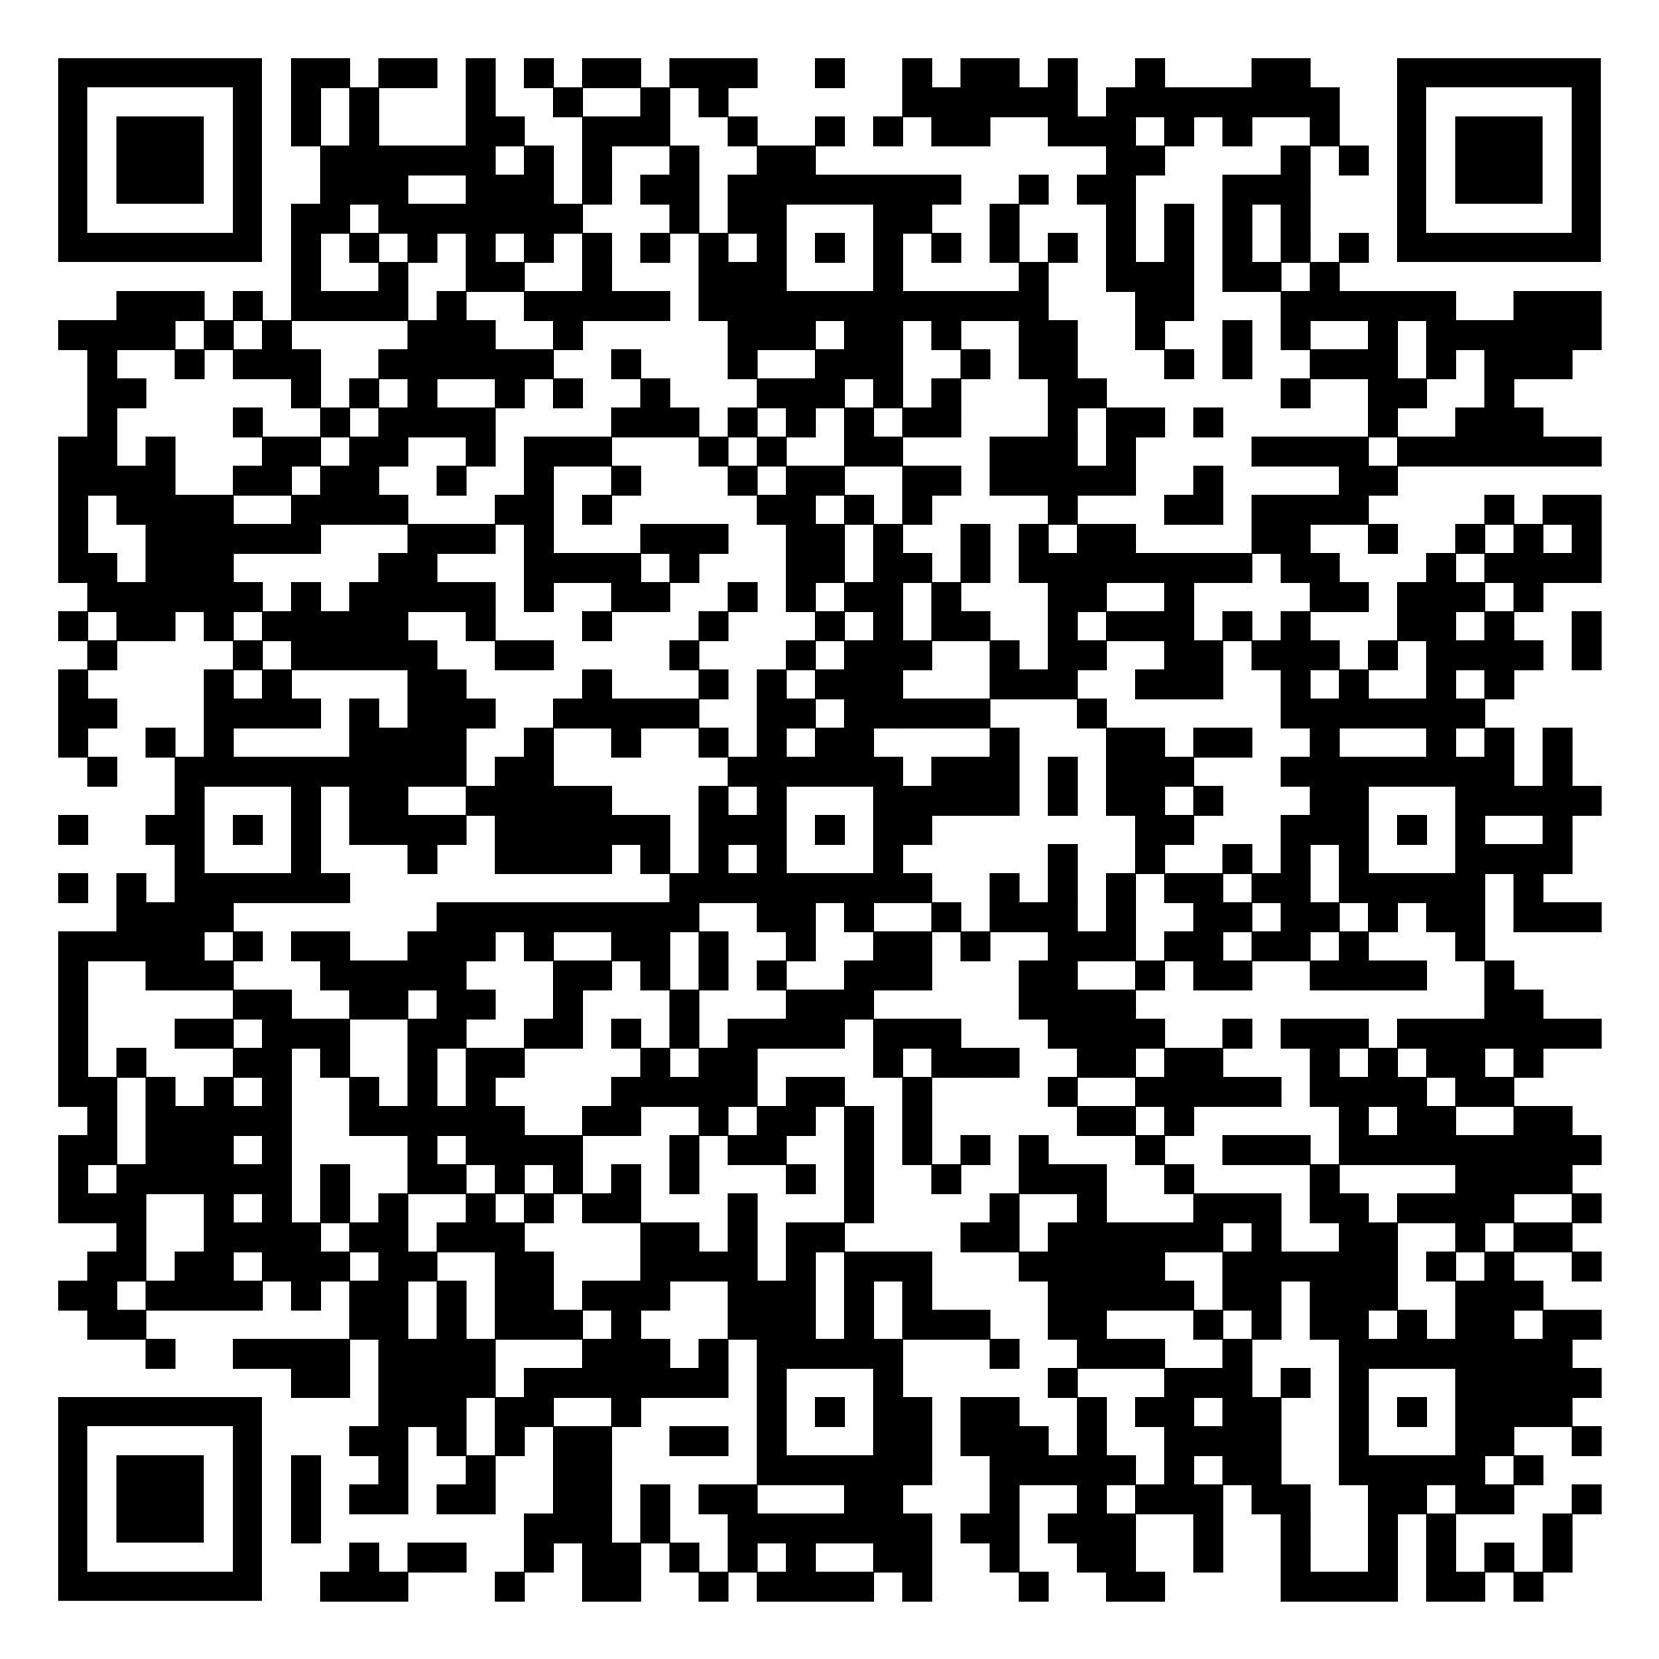
В 2025 было 20%, в 2026 будет 22%
Что сделать
✅ 1. Обновить ПО и кассы
поддержка ставки 22%
корректный расчёт в чеке
ВАЖНО! На основании письма ФНС
I квартал 2026 года ФНС поручает территориальным налоговым органам: сместить фокус с контроля отображения ставки 22 % в чеках!!!
Затягивать обновление ПО и кассовой техники не стоит!
Программы для ювелиров
20 лет на рынке

Slide 15
Что нужно сделать в программе для отображения ставки 22%
Релизы ПО с поддержкой ставки НДС 22%
Ювелирный торговый дом 10.7.6.1 и выше
Ювелирный салон 1.2.1.42 и выше
ПО ККТ с НДС 22%
АТОЛ - Драйвер 10.10.8; прошивка 5.17
ПОС-центр/ШТРИХ-М - Драйвер 5.20.0.1200; прошивка от 04.12.2025
До 01.01.2026
После 01.01.2026
✅ 1. Обновить программу
✅ 2. Обновить кассовое ПО
Порядок обновления не важен. Дополнительно в программе ничего делать не нужно
✅ 1. Обновить программу
✅ 2. Внести изменения в отчеты о розничных продажах изменив ставку НДС. Обработка будет размещена на сайте нашей компании.
✅ 3. Обновить кассовое ПО
Программы для ювелиров
20 лет на рынке

Slide 16
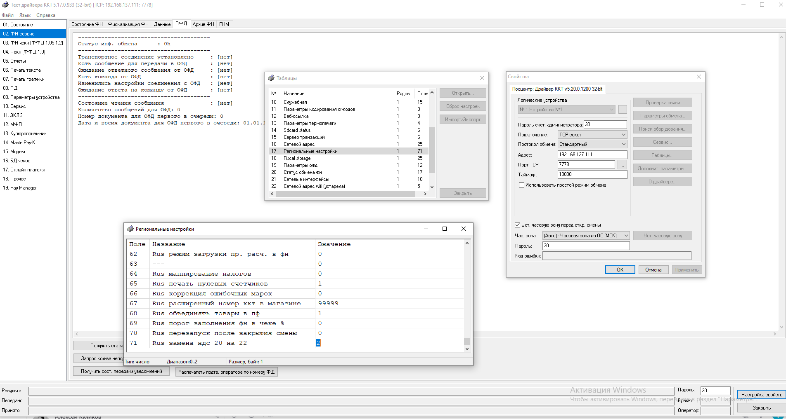
Региональные настройки прошивок ПОС-центр
2 - сами передаем ставку НДС 1 - после 01.01.2026 всегда НДС 22% 0 - чек печатается с 20% и флаг сбрасывается на значение 1
Рекомендуем ставить «2»
Программы для ювелиров
20 лет на рынке

Slide 17
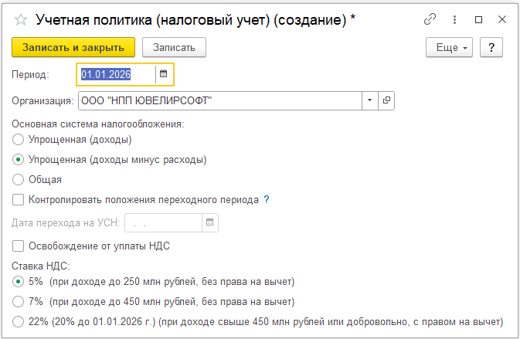
Что нужно сделать в программе при смене ставки НДС?
✅ Создать запись в «Учетной политике (налоговый учет)».
ВАЖНО! Не изменить старую запись, а именно создать новую.
Программы для ювелиров
20 лет на рынке

Slide 18
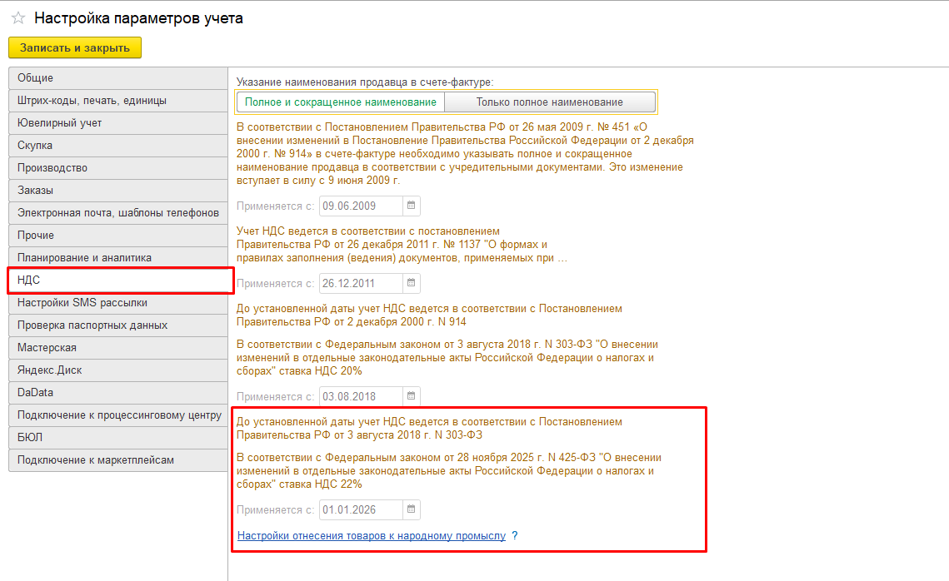
Что нужно сделать в программе при смене ставки НДС?
✅ После обновления программы, настройка параметров учета будет сделана автоматически
Программы для ювелиров
20 лет на рынке

Slide 19
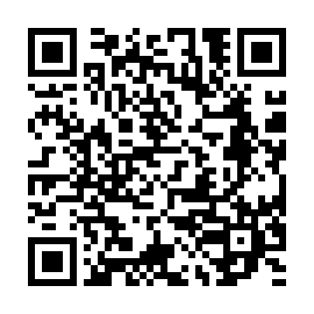
Возврат товара в 2026 году проданного ранее
Формирование кассового чека при возврате товара с 01.01.2026, который был реализован до 01.01.2026 года. При возврате с 01.01.2026 покупателем товара, реализованного до 01.01.2026 с применением ставки НДС 20%, следует формировать кассовый чек с указанием в реквизите «признак расчета» (тег 1054) значения 2 «Возврат прихода».
При формировании такого кассового чека должна указываться ставка НДС, указанная в первоначальном кассовом чеке, сформированном до 01.01.2026, то есть 20%.
Письмо ФНС АБ-4-20/11248 от 15.12.2025
Релиз ЮТД и ЮВС выпустим 23.12.25
Программы для ювелиров
20 лет на рынке

Slide 20
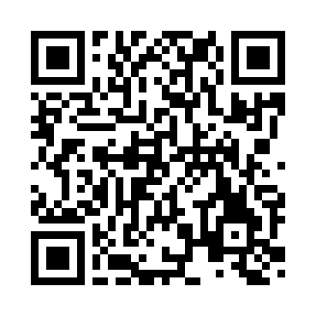
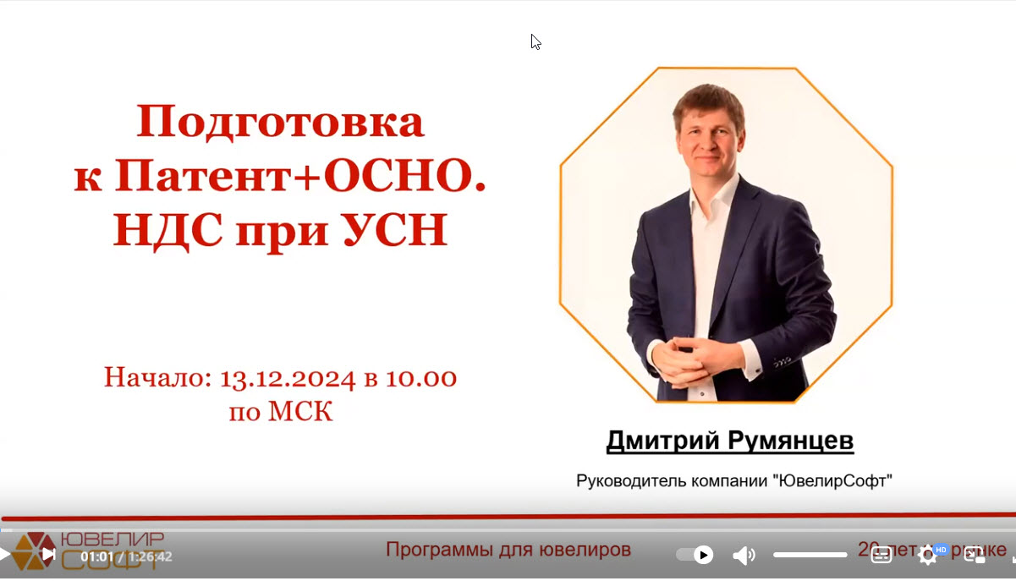
Возврат товара в 2026 году проданного ранее
Программы для ювелиров
20 лет на рынке

Slide 21
Вопросы полученные к вебинару
Если мы на осно без НДС по ст.145 освобождение, тоже должны обновлять драйвера изготовителя ККТ и прошивки? Касса Атолл.
Ничего обновлять не требуется 2. если обновить торговый дом, но не обновить салоны или наоборот - обмен будет работать? в каком порядке лучше обновляться?
Нужно обновлять вместе, так как может перестать работать обмен.
Планируется ли в обозримом будущем какая-то система визуализации контроля оставленных заявок на "хотлайн"? Где можно будет увидеть статус заявки, сроки и т.д.
Да, будет на нашем сайте. Работы сейчас ведем
Программы для ювелиров
20 лет на рынке

Slide 22

Ювелирный торговый дом 10.7
«Итоги 2025 года»
Программы для ювелиров
20 лет на рынке

Slide 23
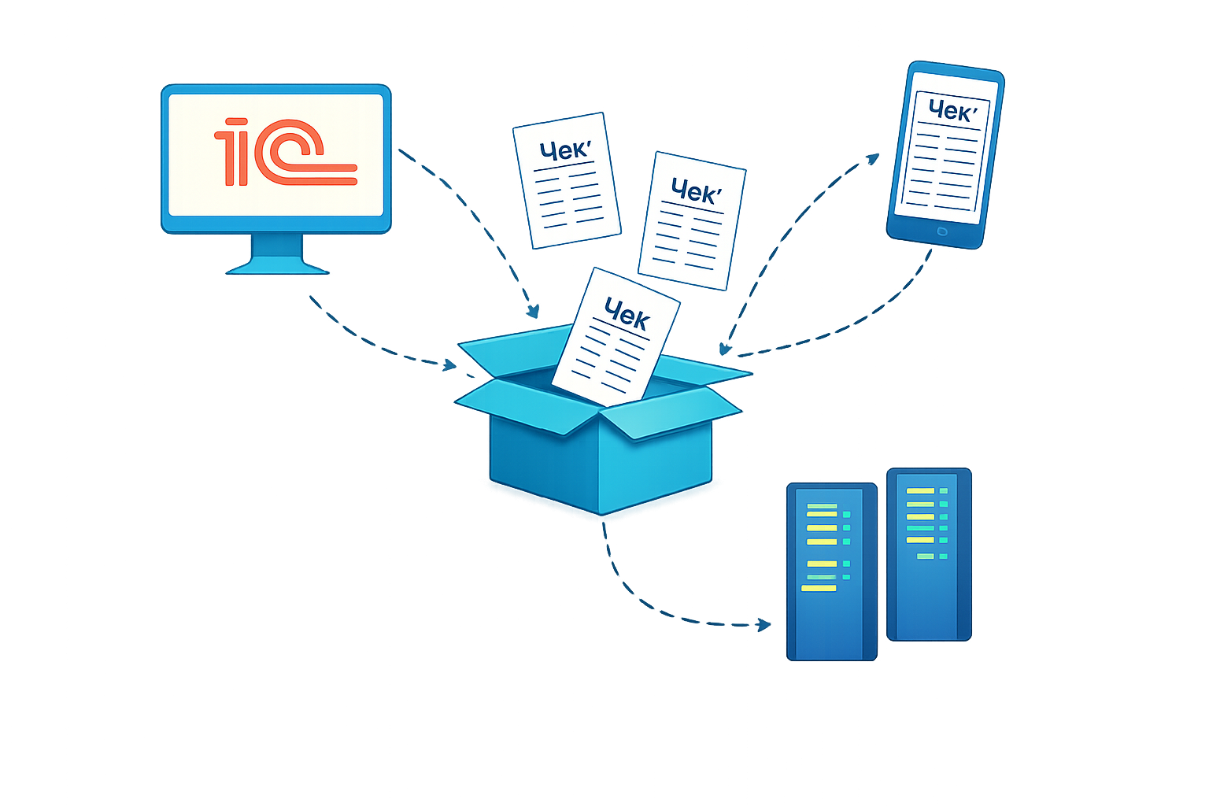

1. Транспортный модуль
Программа была полностью адаптирована под работу с ТМ ГИИС ДМДК:
локальная версия или облачный ТМ
ЮТД поддерживает все версии ТМ до 2.4.3
возможность использования ТМ в офлайн режиме (что очень помогло когда ГИИС ДМДК 7 дней сентября был на «каникулах»
Возможность использования «Токена доступа к API ТМ» для отключения ограничений отправки чеков:
- с ограничениями 1000 чеков в сутки и 1 запрос в секунду
- без ограничений 10000 чеков в сутки и 6 запросов в секунду
Программы для ювелиров
20 лет на рынке

Slide 24

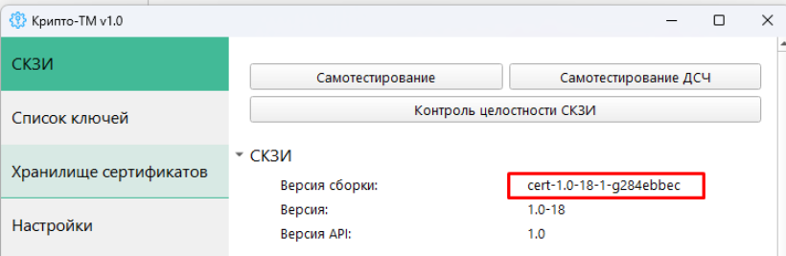
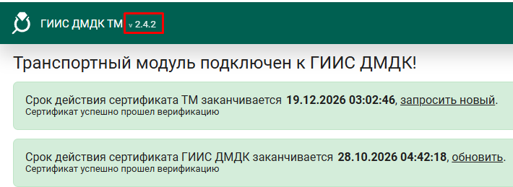
К слову о ТМе
17 декабря выпущена новая версия ТМ 2.4.3.
Вместе с этой новостью было сообщено, что с 1 марта 2026 года версии ниже 2.4.1 и СКЗИ Крипто-ТМ версии ниже 1.0-18 перестанут работать.
Это значит:
ТМ 2.4.1. и выше будет работать
СКЗИ Крипто-ТМ версии 1.0-18 и выше будет работать
Программы для ювелиров
20 лет на рынке

Slide 25
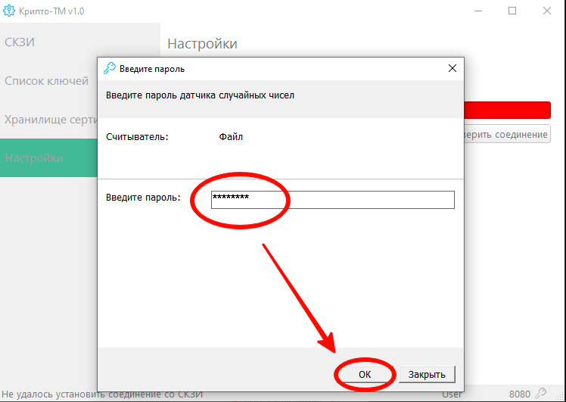
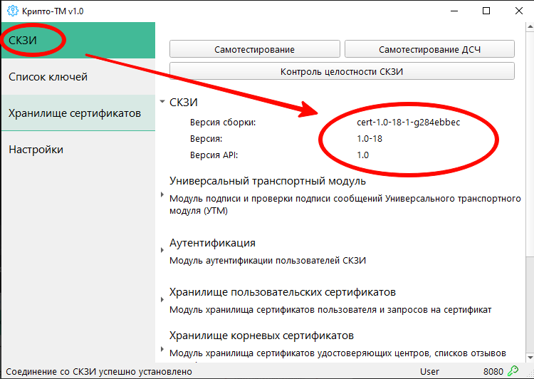
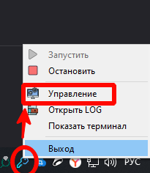
Как проверить версию CryptoTM
1
2
3
Программы для ювелиров
20 лет на рынке

Slide 26
К слову о ТМе
Облачные ТМ - по состоянию на 23.12.2025 все работают на версии 2.4.2 и СКЗИ Крипто-ТМ версии ниже 1.0-18.
Ограничение их не коснется.
Они будут обновлены после тестирования нашими специалистами, о чем будет сообщено дополнительно
Программы для ювелиров
20 лет на рынке

Slide 27
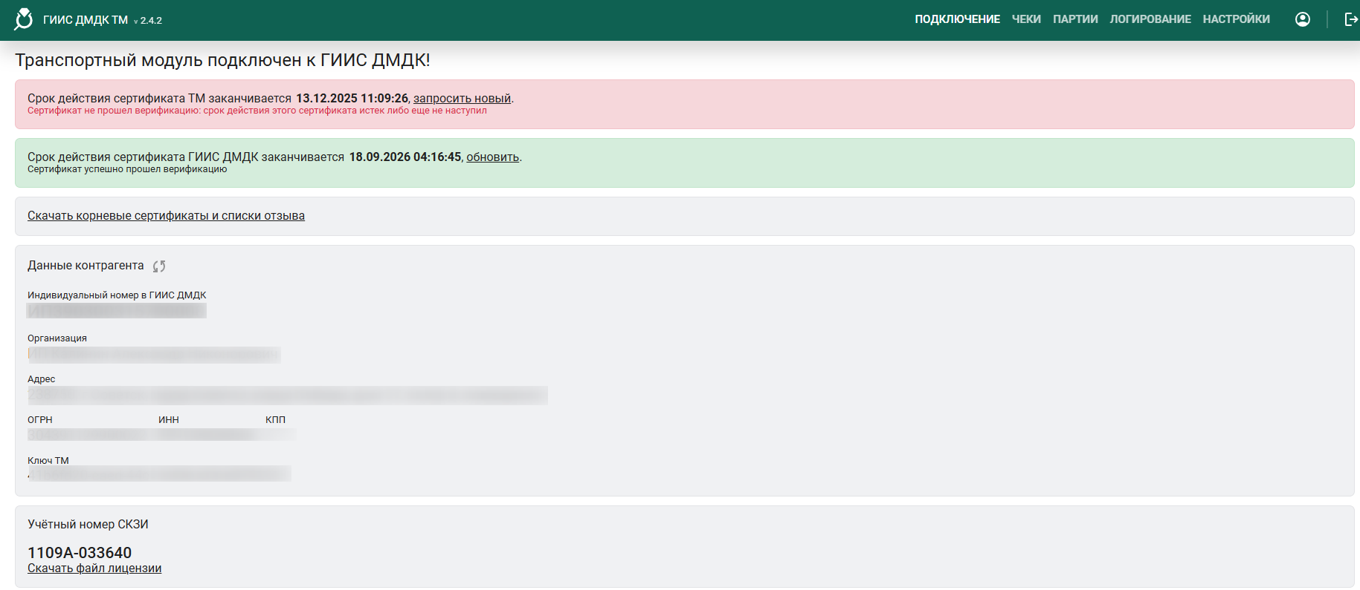
К слову о ТМе
Нужно просто нажать: 1. «Запросить новый» 2. «Выпустить новый» 3. «Да»
Программы для ювелиров
20 лет на рынке

Slide 28

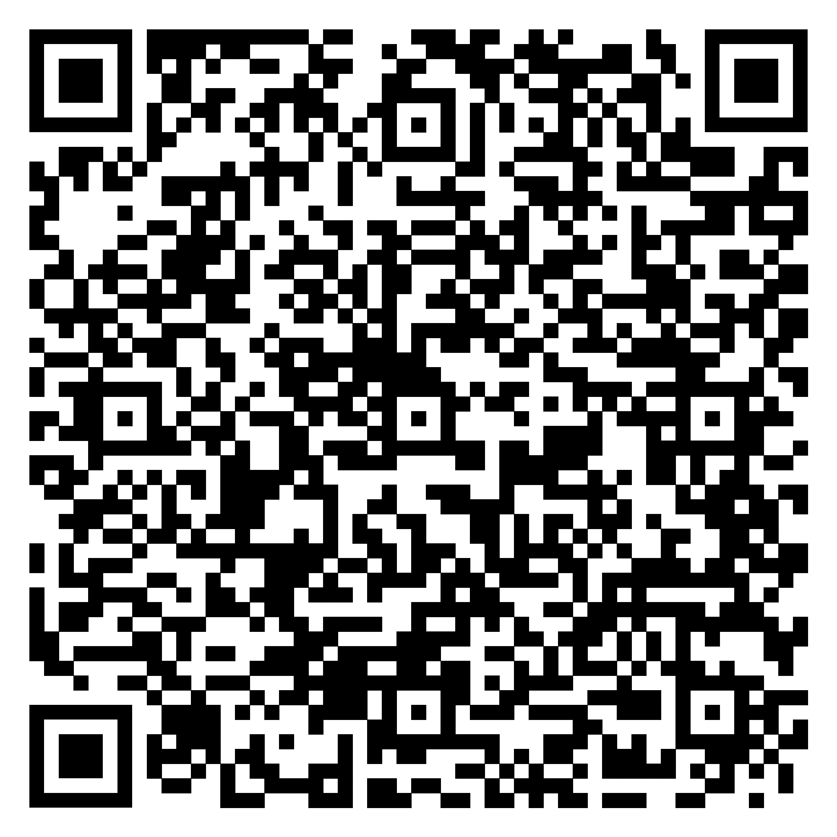
2. Честный знак и ТС ПИоТ
Маркировка чистящих средств начиная с релиза 10.7.5.1
Эти то­ва­ры клас­си­фи­ци­ру­ют­ся по опре­де­лен­ным ко­дам ТН ВЭД ЕАЭС и ОКПД2. К ним от­но­сят­ся жид­ко­сти для очи­ст­ки юве­ли­р­ных из­де­лий, по­ли­ро­ли, пас­ты, сал­фет­ки и спреи с ак­тив­ны­ми ве­ще­ства­ми.
Сре­ди ко­дов ТН ВЭД ЕАЭС вы­де­ля­ют­ся ка­те­го­рии
мы­ла и ор­га­ни­че­ских мо­ю­щих средств (код 3401),
пре­па­ра­тов для об­ра­бо­т­ки по­верх­но­стей (код 3402 50 000 0) средств для чи­ст­ки ме­тал­ли­че­ских из­де­лий (код 3405 40 000 0).
* Инструкция по настройке и использованию находится в базе знаний в разделе Ювелирный торговый дом - Инструкции - Честный знак
Программы для ювелиров
20 лет на рынке

Slide 29
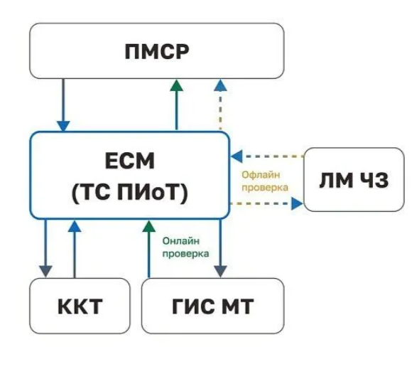
2. Честный знак и ТС ПИОТ
Начиная с 28 декабря 2025 года, необходимо использовать Технического средства получения информации о товаре (ТС ПИоТ) при реализации маркированной продукции
Программы для ювелиров
20 лет на рынке

Slide 30
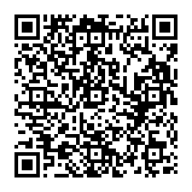
2. Честный знак и ТС ПИОТ
Что делать, если подходящего решения пока нет? Если совместимое ПО или касса ещё не представлены в реестре — переживать не нужно. По мере выхода новых решений их можно будет установить без риска привлечения к ответственности. На текущем этапе наличие или отсутствие ТС ПИоТ не подлежит проверке, поэтому поводов для беспокойства или опасений по поводу штрафов нет.
Планируем поддержку в Ювелирном торговом доме в марте 26г.
Программы для ювелиров
20 лет на рынке

Slide 31

3. Маркетплейсы
Wildberries и OZON - предусмотрена работа по схемам FBS и FBW (FBO).
сопоставление карточек товаров
выгрузка цен
выгрузка остатков
работа с заказами - загрузка, обработка, сборка, печать ШК, отправка
вывод из оборота
загрузка отчетов комиссионера.
Развиваем функционал с марта 2025
Программы для ювелиров
20 лет на рынке

Slide 32
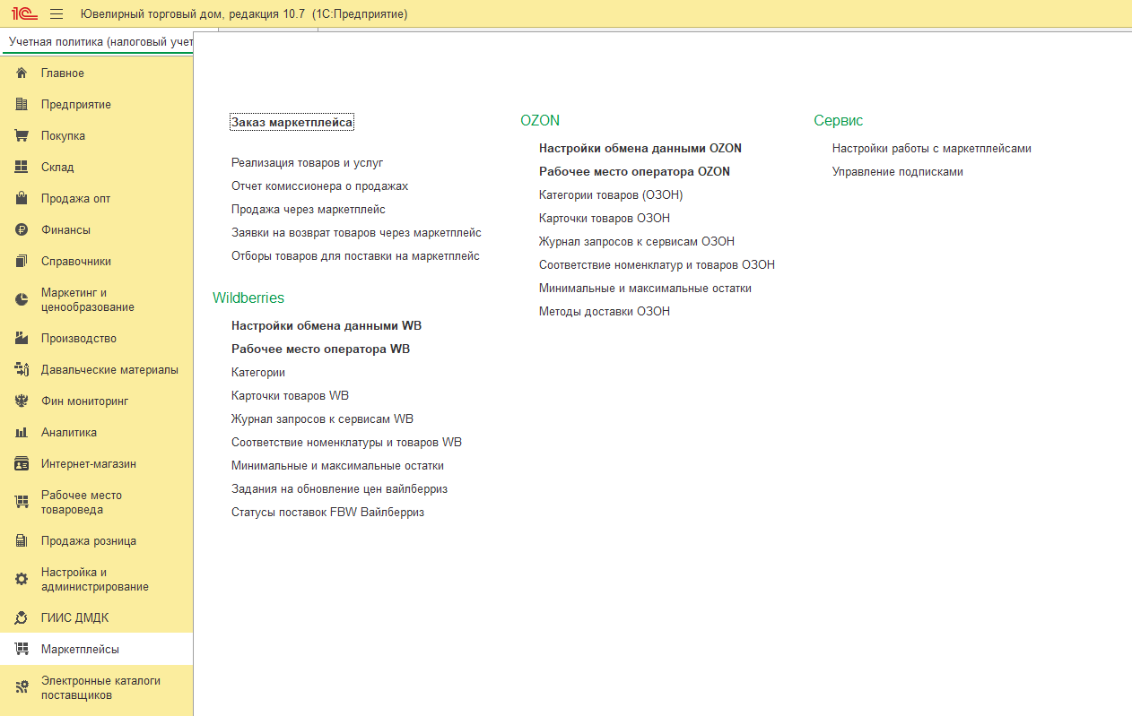
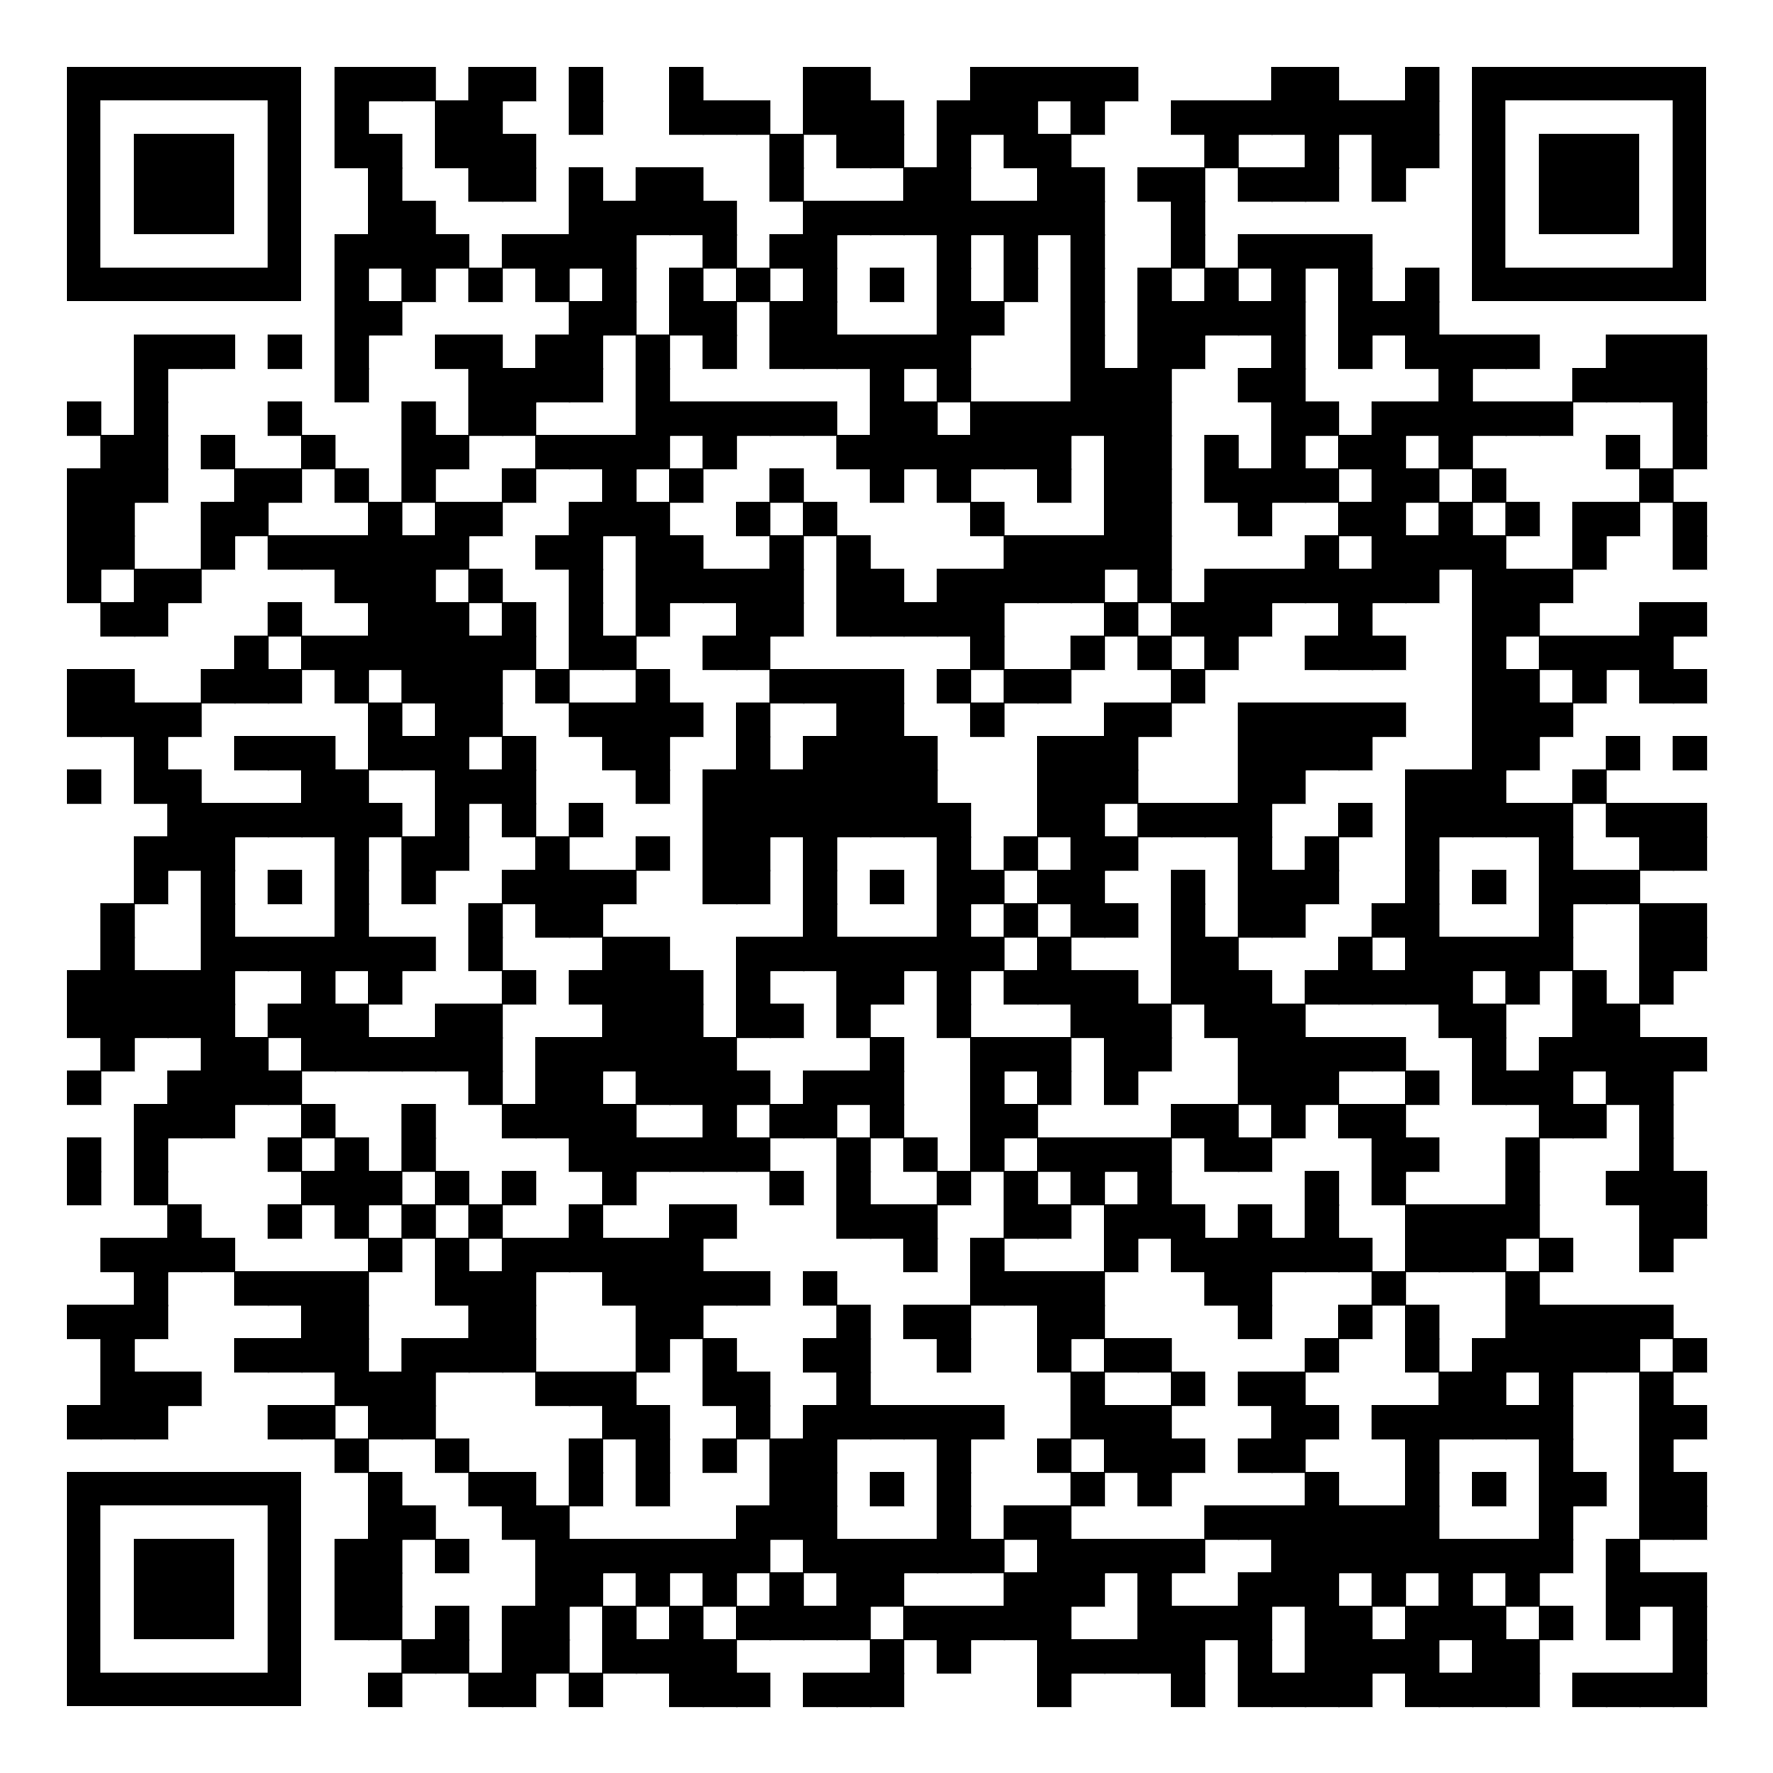
3. Маркетплейсы
Подробнее по ссылке
Программы для ювелиров
20 лет на рынке
Notes:
Настройка бесплатно

Slide 33
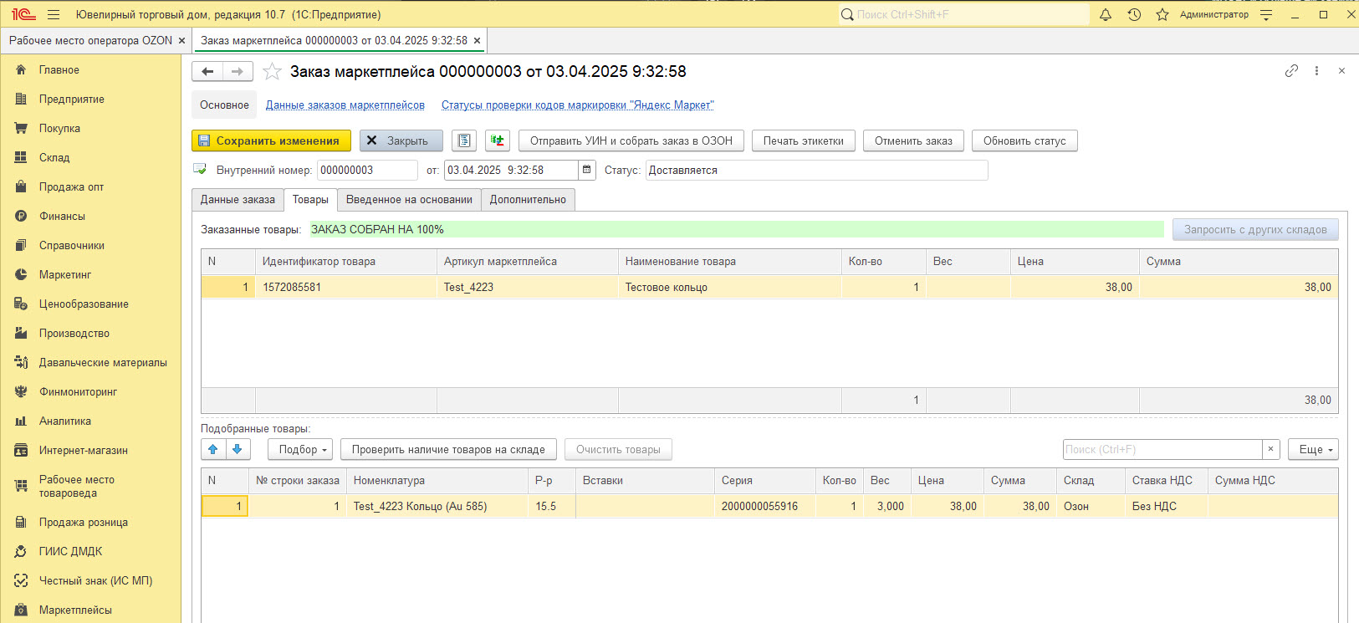
3. Маркетплейсы
Программы для ювелиров
20 лет на рынке
Notes:
Добавили возможность загрузки заказов без сопоставления карточек товаров с МП

Slide 34
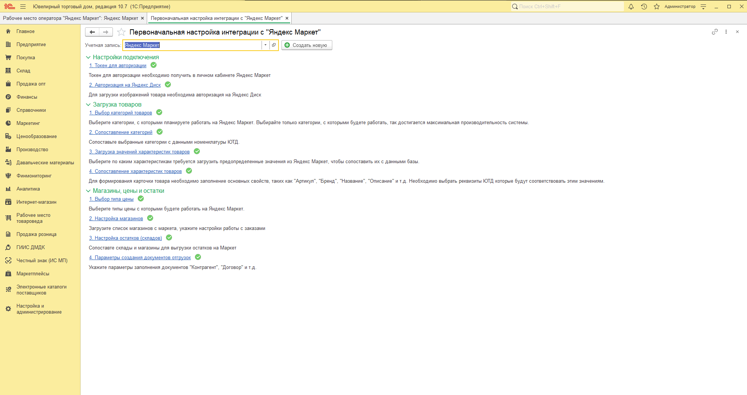
3. Маркетплейсы
Яндекс.Маркет в январе 2026 г.
Программы для ювелиров
20 лет на рынке

Slide 35
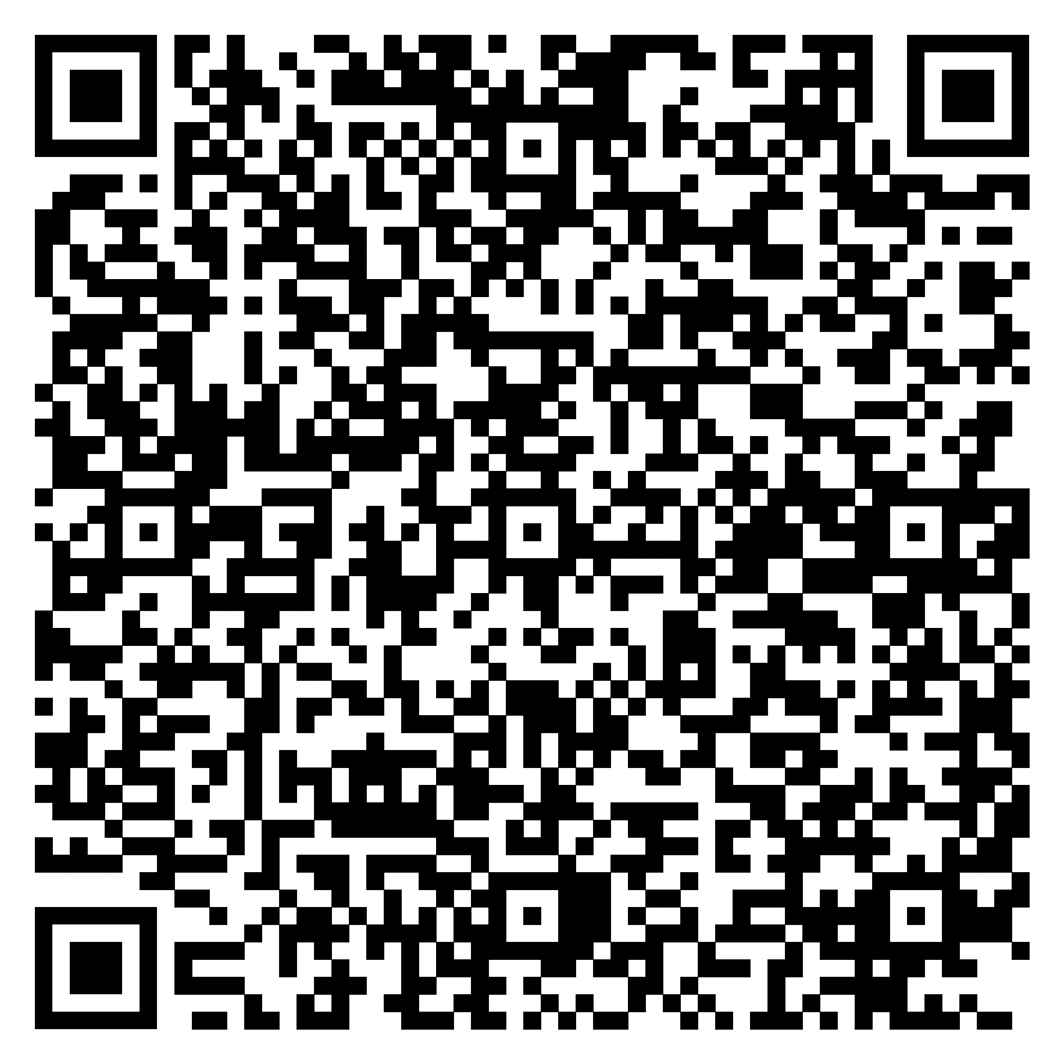
3. ДОЛЯМИ
Реализована интеграция с платёжным сервисом «Долями» от Т-Банка (dolyame.ru) для приема платежей в рассрочку.
✅ Удобный и современный способ оплаты для покупателей – клиенты смогут оплатить товары в долями с помощью своего смартфона и за несколько минут.
✅ Увеличение среднего чека до 80% – за счёт того, что покупатели смогут позволить себе товары, за которые не могут заплатить сразу.
✅ Рост повторных покупок до 55% – клиенты оценят возможность платить за товары частями и будут чаще возвращаться за покупками.
Ссылка на совместный вебинар с Т-Банком
Программы для ювелиров
20 лет на рынке

Slide 36
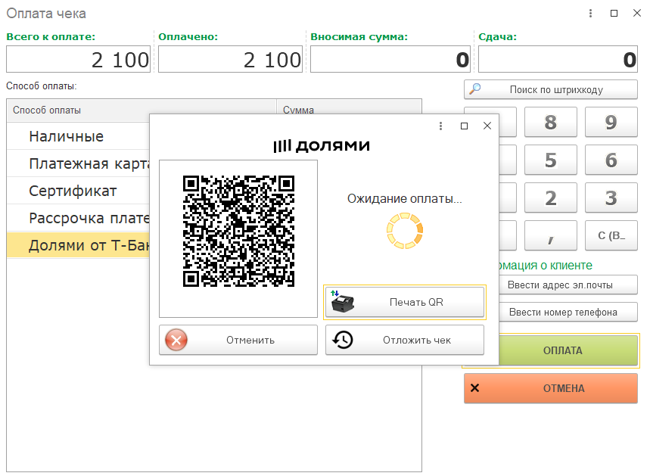
3. ДОЛЯМИ
Поддерживаются два способа оплаты:
1. Сканирование QR-кода из кассовой ссылки.
2. Сканирование QR-кода с экрана кассира или с пречека, напечатанного на ККТ.
Чек можно отложить до одобрения заявки «Долями» и внесения первого платежа, а затем завершить операцию.
Программы для ювелиров
20 лет на рынке

Slide 37
3. ДОЛЯМИ
Напишите в чате – пользуетесь ли вы сервисами рассрочки платежа.
И какими?
Программы для ювелиров
20 лет на рынке

Slide 38
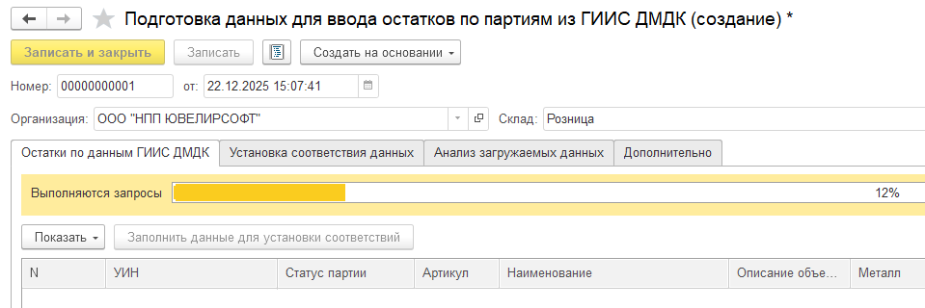
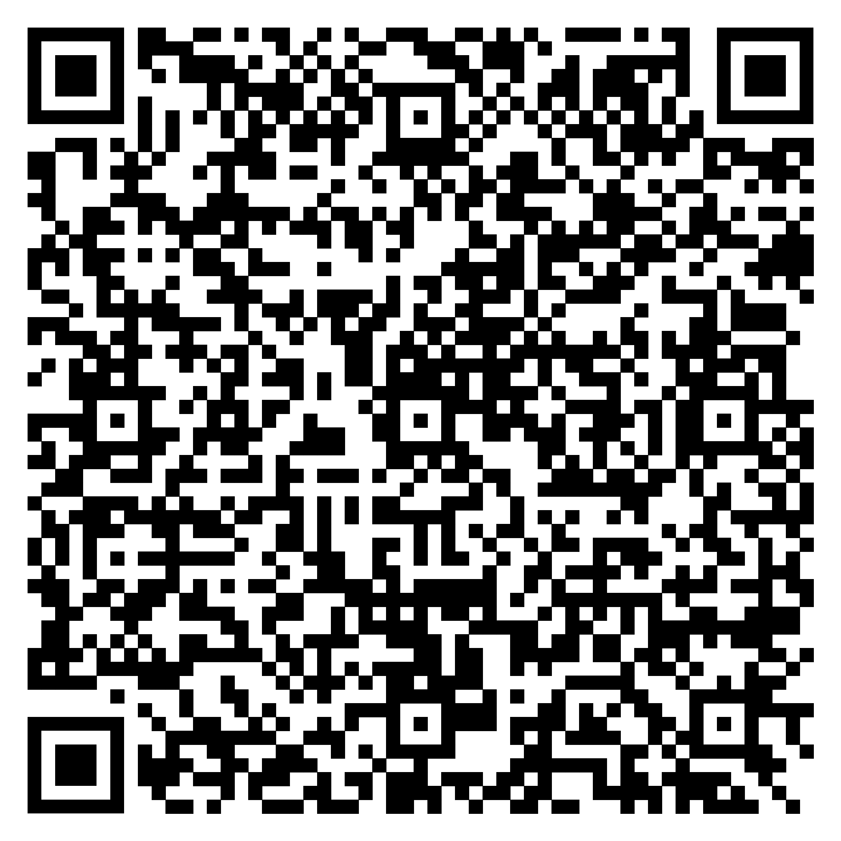
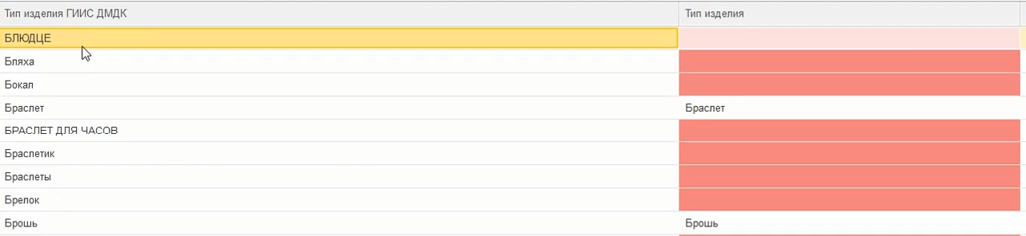
4. Загрузка остатков из ГИИС ДМДК
Подробнее по ссылке
Программы для ювелиров
20 лет на рынке

Slide 39
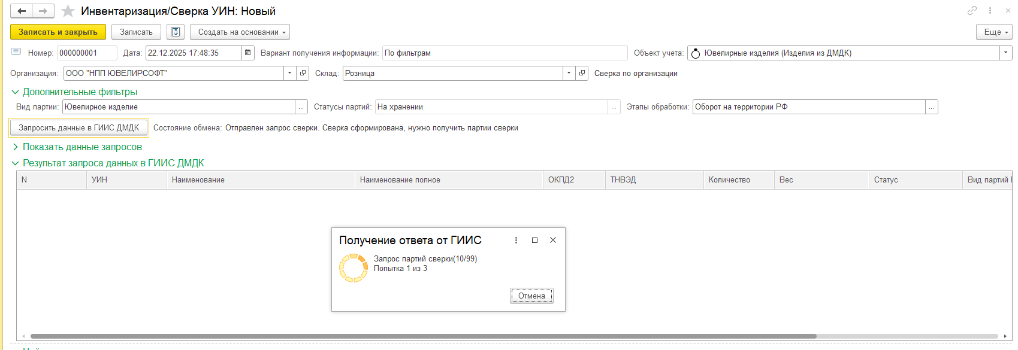
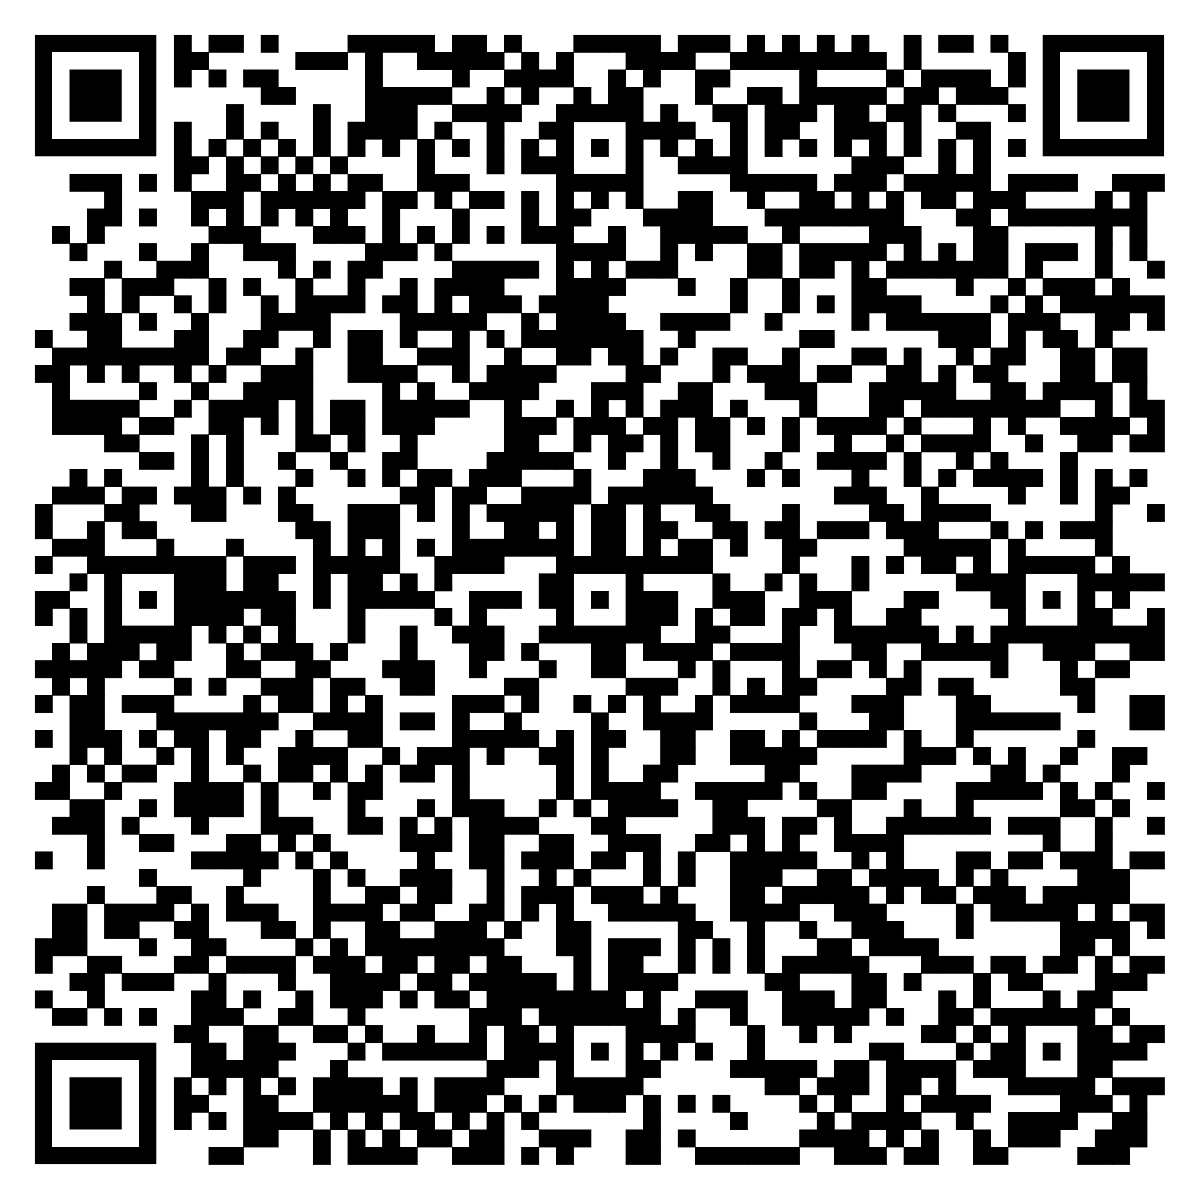
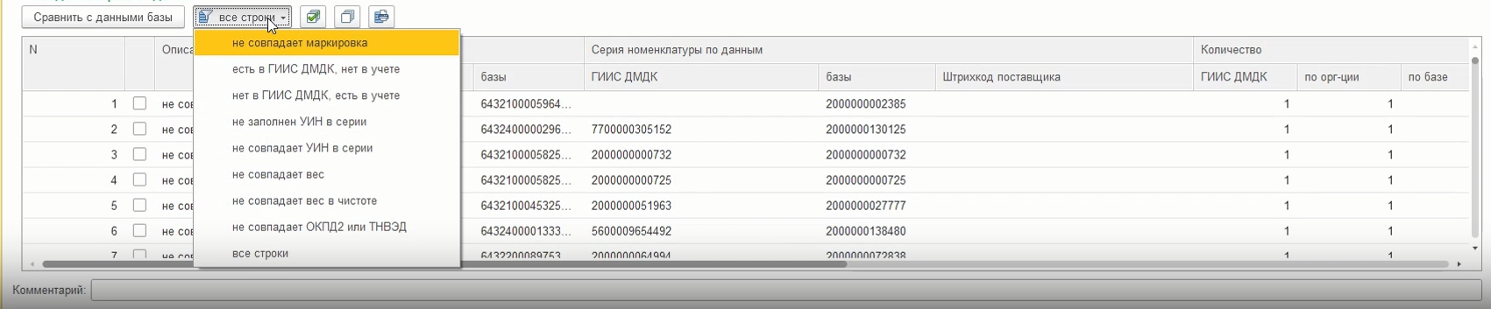
4. Сверка остатков с ГИИС ДМДК
Подробнее по ссылке
Отличный инструмент для наведения порядка в личном кабинете ГИИС ДМДК. Позволяет не только сверить остатки, но и устранить ошибки.
Программы для ювелиров
20 лет на рынке

Slide 40
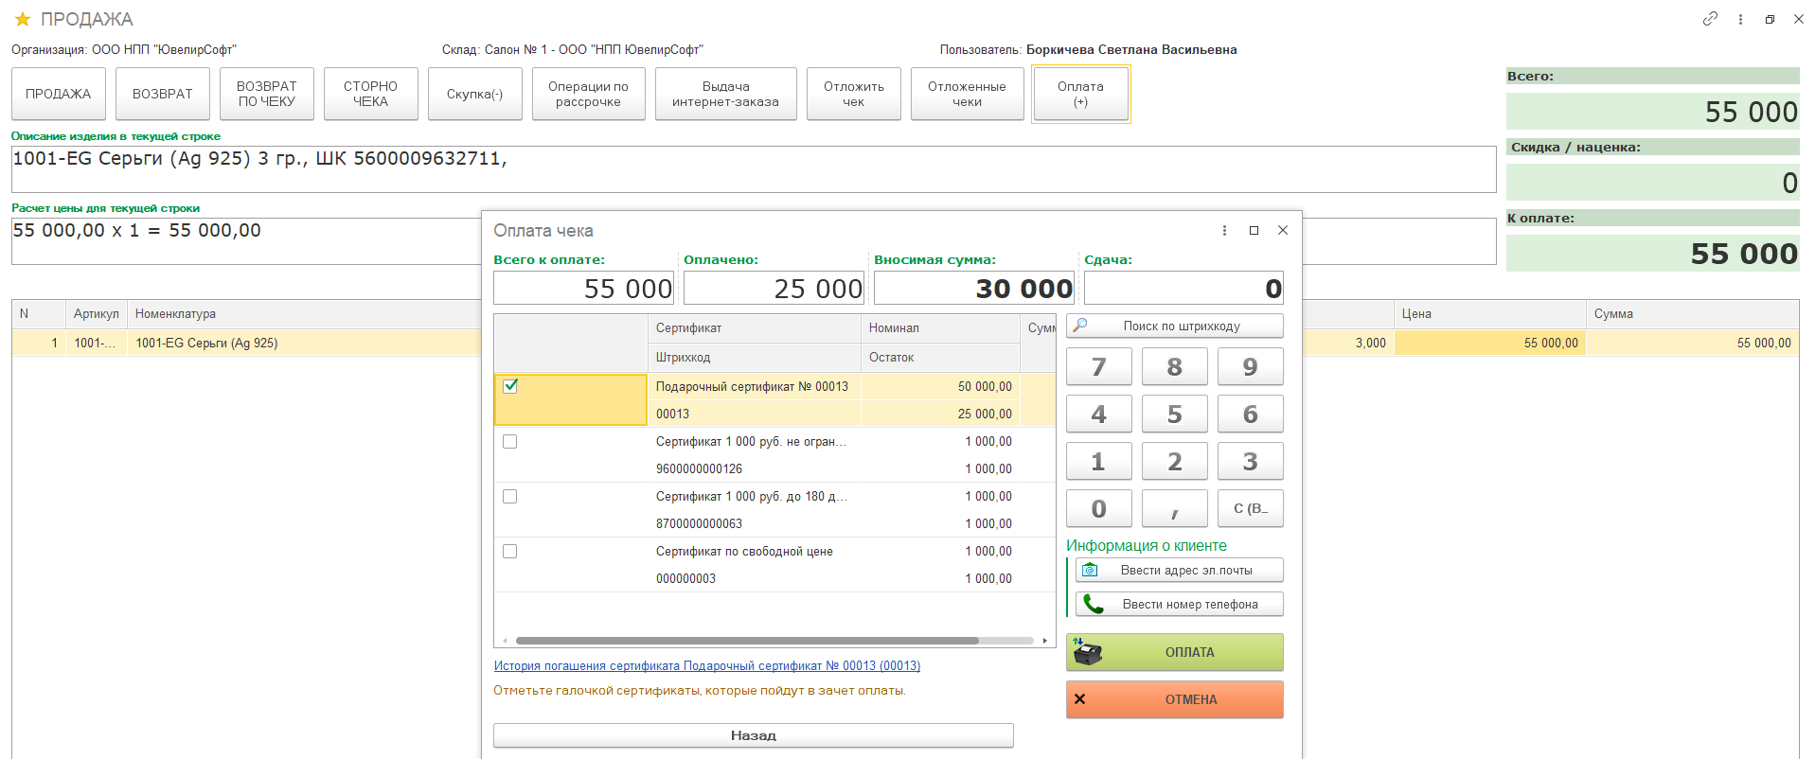
5. Частичное гашение сертификатов
Программы для ювелиров
20 лет на рынке

Slide 41
6. Изменение формата хранения розничных цен
Реализован переход на хранение розничных цен на товары в отдельном регистре сведений «Цены на товары в торговых точках».
Отказ от хранения розничных цен в регистре накопления «Товары в торговых точках» и переход на хранение в регистре сведений «Цены на товары в торговых точках» потребовался для упрощения движений по товарообороту.
Раньше изменение данных в приходных документах (указание размера, характеристики) требовало перепроведения (и перезаполнения) всей последующей цепочки документов для корректного подбора розничной цены.
Программы для ювелиров
20 лет на рынке

Slide 42
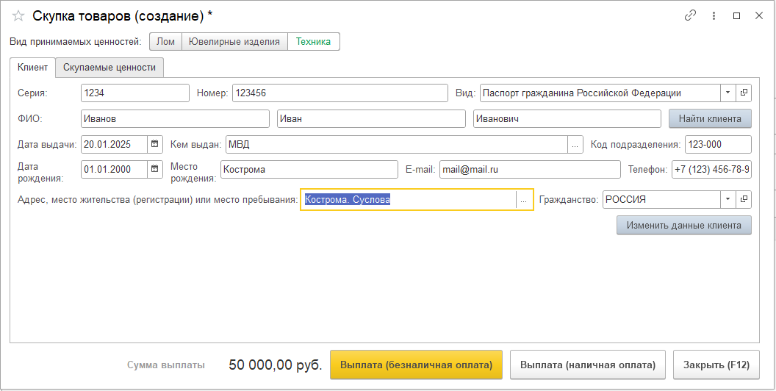
7. Скупка
Обновлен функционал скупки. Добавлена возможность скупки техники и не только:
скупка ювелирных изделий с драгоценными камнями и без;
скупка с физмаркировкой и без;
выплаты на карту
Программы для ювелиров
20 лет на рынке

Slide 43
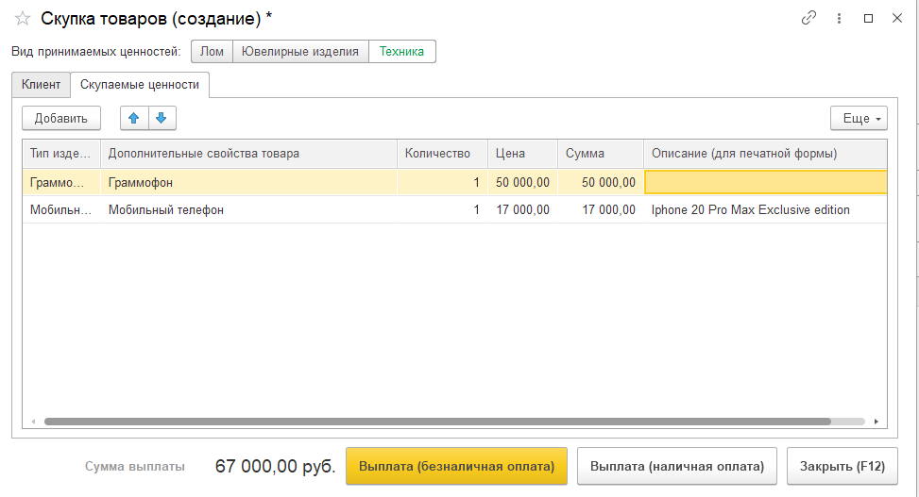
7. Скупка
Программы для ювелиров
20 лет на рынке

Slide 44

Вопросы?
Румянцев Дмитрий
rumd@uvelirsoft.ru
Программы для ювелиров
20 лет на рынке

